Slide 1
Topological sort
Подготовил Кочедыков Александр

Slide 2
Суть сортировки
Топологическая сортировка (Topological sort) — один из алгоритмов на орграфах. Задача топологической сортировки графа состоит в том, чтобы указать такой линейный порядок на его вершинах, чтобы любое ребро графа вело от вершины с меньшим номером к вершине с большим номером.
Существуют несколько алгоритмов для реализации топологической сортировки
1.Алгоритм Демукрона
2.Метод сортировки для представления графа в виде нескольких уровней
3.Метод топологической сортировки с помощью обхода в глубину
В своей работе я реализовал топологическую сортировку орграфа при помощи метода обхода в глубину.

Slide 3
Обход в глубину. Основной принцип работы, особенности.
Поиск в глубину или обход в глубину (англ. Depth-first search , сокращенно DFS) — один из методов обхода графа. Алгоритм состоит в следующем : мы должны для каждой не пройденной вершины (на первом шаге – вершине с минимальным номером ) найти вершины ,смежные с ней и повторить этот поиск для них. Начинаем поиск в глубину, и когда вершина обработана (т.е для вершины нет смежных ей вершин), заносим ее в стек и “поднимаемся” на уровень вверх. Переприсваивание номеров происходит в порядке вытаскивания из стека вершин.
Особенностью алгоритма является тот факт, что он применяется только на бесконтурных графах.

Slide 4
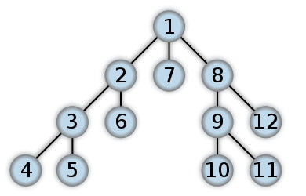
Порядок обхода дерева в глубину

Slide 5
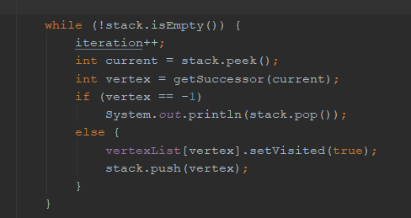
Сложность
Работа в цикле while постоянна. Теперь необходимо узнать, сколько раз этот цикл выполняется. Чтобы это узнать, нужно заметить,что каждая вершина добавленна в стек один раз и, следовательно, выполняется V раз. Таким образом, общая работа выполнения O (V).

Slide 6
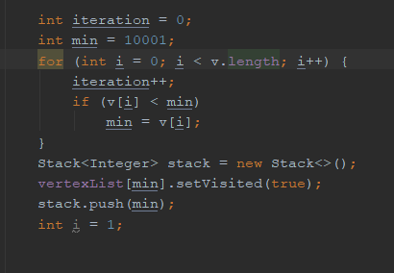
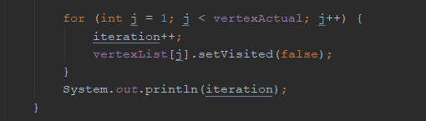
Сложность
Сложность циклов на рисунке выше одинаковая и равна О(V) (пробегаются по всем вершинам)
Теперь остановимся на условном операторе внутри цикла while:

Slide 7
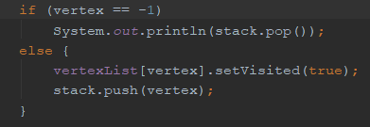
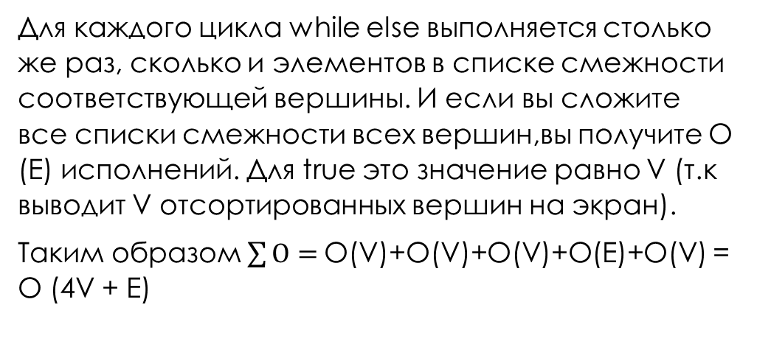
Сложность
Для каждого цикла while else выполняется столько же раз, сколько и элементов в списке смежности соответствующей вершины. И если вы сложите все списки смежности всех вершин,вы получите О (Е) исполнений. Для true это значение равно V (т.к выводит V отсортированных вершин на экран).
Таким образом $\sum{О}=$O(V)+О(V)+O(V)+O(E)+O(V) = О (4V + E)

Slide 8
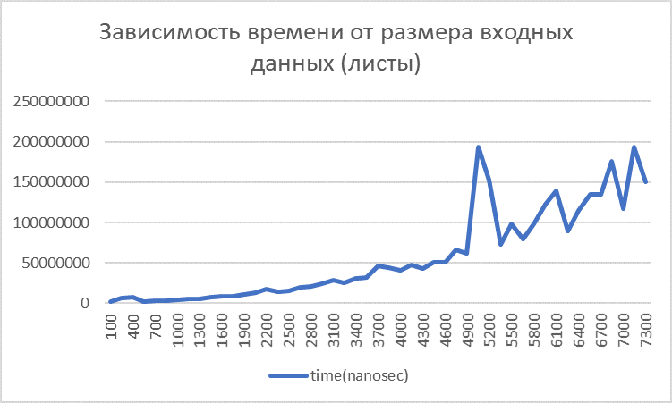
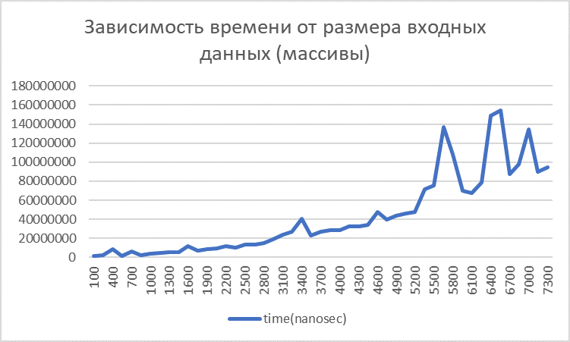
Графики

Slide 9
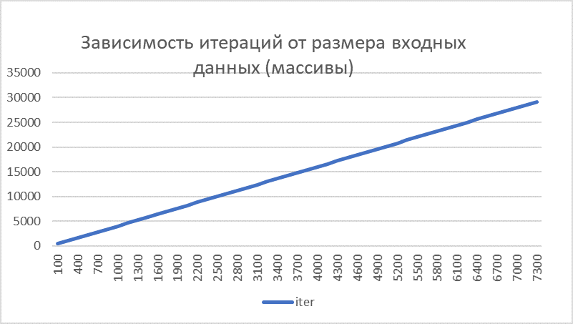
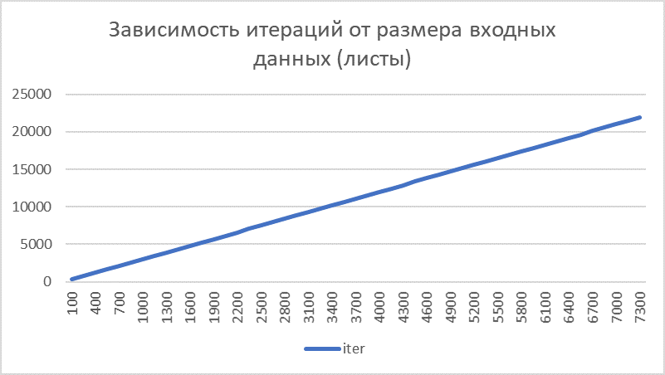
Графики

Slide 10
Применение топологической сортировки
Топологическая сортировка применяется в ситуациях,когда нужно построить корректную последовательность выполнения действий,где каждое из действий будет зависеть от предыдущего.
Также топологическая сортировка применяется при распараллеливании алгоритмов, чтобы выяснить, какие действия можно совершать параллельно.
Топологическая сортировка применяется при создании карты сайта, где применяется древовидная система разделов.

Slide 11
Достоинство метода обхода в глубину
Главным плюсом реализации топологической сортировки при помощи обхода в глубину является относительно маленькая сложность по времени и памяти.

